Slide 1


Esperienze Regionali
L’esperienza in Regione Emilia Romagna
Il dossier formativo professionale individuale
La sperimentazione presso l’Ordine di Reggio Emilia
Dott. Salvatore de Franco
Dott.ssa Lina Bianconi
Ordine dei Medici-Chirurghi ed Odontoiatri
Società Medica Lazzaro Spallanzani- Provider ECM n° 959
Reggio Emilia

Slide 2
Perché l’esperienza del DossieRE Formativo a Reggio Emilia ?
Perché dal 2002 viene realizzata un’attività formativa ECM in sinergia tra Ordini, Collegi
Aziende Sanitarie e Strutture Sanitarie Private
che consente una formazione a sostegno dello sviluppo della
“Comunità professionale sanitaria”

Slide 3
DPR n.137 del 7 agosto 2012 “Regolamento recante riforma degli ordinamenti professionali ,a norma dell’art.3 ,comma 5 ,del decreto legge 13 agosto 2011,n°138,convertito,con modificazioni in legge n°148 del 14 settembre 2011” art.7 - Formazione Continua
c 1
Al fine di garantire la qualità ed efficienza della prestazione professionale, nel migliore interesse dell’utente e della collettività, e per conseguire l’obiettivo dello sviluppo professionale ,ogni professionista ha l’obbligo di curare il continuo e costante aggiornamento della propria competenza professionale secondo quanto previsto dal presente articolo. La violazione dell’obbligo di cui al periodo precedente costituisce illecito disciplinare.

Slide 4
Come realizzare l’aggiornamento delle competenze professionali ?
CON IL DOSSIER FORMATIVO
IL Dossier Formativo consente di:
• programmare la formazione individuale e di gruppo ,ricercando
coerenza tra lo sviluppo delle competenze del singolo e dei gruppi
professionali in cui opera.
• rendere esplicito e visibile il percorso formativo nel tempo (triennio)
al singolo , al gruppo ed all’organizzazione sanitaria;
• valutare la pertinenza e la rilevanza delle singole attività
formative svolte in rapporto alla professione esercitata ;
monitorare la coerenza tra la formazione programmata/realizzata e i
bisogni individuali/di gruppo/aziendali dei professionisti.

Slide 5
Il Dossier Formativo Individuale è il dossier delle Competenze ?
Il DF individuale è un portfolio delle competenze perchè:
• Consente di pianificare lo sviluppo delle competenze;
• Evidenzia la relazione tra attività professionale
quotidiana e formazione ;
• Porta all’ Autovalutazione periodica;
• Dalla valutazione si realizza feedback sul piano
delle priorità formative da seguire per lo sviluppo
professionale negli specifici contesti;
• Alimenta il curriculum personale ;
• Permette la valutazione dello sviluppo professionale
continuo

Slide 6
Cosa è stato necessario ?
Inserire le funzioni di governo dell’ECM tra le le attività istituzionali dell’Ordine
1) Aggiornamento del personale sulla normativa ECM;
2) Acquisizione dei soft-ware di gestione dati ed applicativi per la trasmissione a CO. GE.A.PS;
3) Aggiornamento dell’anagrafica ed inserimento crediti ECM ,fino al 2010;
4) Attribuzione crediti per attività formative non legata ad eventi accreditati
(tutoraggio, eventi all’estero, attività di ricerca, pubblicazioni);
5) Produzione eventi ECM in collaborazione con il Provider FNOMCeO in Rete e Accreditando come provider la Soc. Med. Spallanzani di Reggio Emilia;
6) Sollecitare e favorire gli iscritti alla partecipazione alle attività Formative ECM prodotte in FAD da FNOMCeO e Ministero della Salute , in forma blended e residenziale.

Slide 7
ALCUNI DATI DAL 2002 al 2010 SULL’ATTIVITA’ ECM per 2300 iscritti all’OMCeO di Reggio Emilia
288272 Crediti per Medici Chirurghi
6,5 crediti in media/attestato
39210 Crediti per Odontoiatri
7,2 Crediti in media/attestato
8 attestati(singoli eventi)
per iscritto /anno

Slide 8
ALCUNI DATI 2010 SULL’ATTIVITA’
ODMCeO –RE
Certificatore Crediti ECM
% Medici che hanno depositato crediti 73 Rapporto debito ECM e Crediti reg. 18,9
Odontoiatri che hanno depositato crediti 82
Rapporto tra debito ECM e Crediti reg. 22,4

Slide 9
Timing della sperimentazione del Dossier Formativo Individuale presso l’ODMeO RE
Adesione al Progetto nell’ottobre 2011(Cernobbio 2011);
Identificazione dei criteri di formulazione di un Dossier Formativo individuale a valenza Ordinistico-Professionale (gennaio–febbraio 2012);
Identificazione del Campione dei professionisti “motivati”;
Illustrazione delle Procedure Operative messe a disposizione da AGENAS /CO.GE.A.PS (Aprile Maggio 2012)
Attivazione e login dei singoli professionisti sul sito CO.GE.A.PS (giugno 2012)

Slide 10
SELEZIONE DEGLI SPERIMENTATORI
Abbiamo selezionato 43 medici cercando di avere la rappresentatività di tutti i ruoli professionali dai 31 ai 71 anni (media 53)
  Dalle Cure Primarie:
    1 pediatra di famiglia
    9 MMG
    3 MCA
    5 specialisti ambulatoriali

Slide 11
SELEZIONE DEGLI SPERIMENTATORI
Abbiamo selezionato 43 medici cercando di avere la rappresentatività di tutti i ruoli professionali dai 31 ai 71 anni (media 53)
  Dirigenti medici:
    9 dirigenti medici aziende sanitarie pubbliche
    2 dipendenti strutture private convenzionate

Slide 12
SELEZIONE DEGLI SPERIMENTATORI
Abbiamo selezionato 43 medici cercando di avere la rappresentatività di tutti i ruoli professionali dai 31 ai 71 anni (media 53)
  Liberi professionisti:
    9 odontoiatri
    8 liberi professionisti
    1 libero professionista omeopata

Slide 13
incontro per la condivisione degli obiettivi e presentazione della guida e della procedura a giugno 2012
Supporto tecnico di web-master per l’inserimento dei dossier giugno-ottobre 2012

Slide 14
SCELTA DEGLI OBIETTIVI FORMATIVI
Abbiamo condiviso un tronco comune di obiettivi scelti tra
  Gli obiettivi di processo per un 20%
    Integrazione tra assistenza territoriale e ospedaliera
    Integrazione interprofessionale e multiprofessionale, interistituzionale
  Gli obiettivi di sistema per un 30%
    La sicurezza del paziente, risk management
    Applicazione nella pratica quotidiana dei principi e delle procedure dell’evidence-based practice (EBM, EBN, EBP)
    Etica, bioetica e deontologia

Slide 15
Questa scelta è una conseguenza della mission della Società Medica “Lazzaro Spallanzani” :
la trasversalità a tutta la comunità medica della provincia
Trasversalità che si è ulteriormente consolidata con la partnership firmata con Ordine dei Farmacisti e il Collegio IPASVI

Slide 16
LE RAGIONI DELLA SCELTA
avere una formazione comune che possa contribuire allo sviluppo della integrazione ospedale/territorio e della integrazione tra le diverse professioni sanitarie
capace di fare sistema con la formazione tecnico-professionale garantita ai professionisti dai PF aziendali o dalla formazione legata alle competenze specifiche legate al ruolo professionale

Slide 17
L’OFFERTA FORMATIVA
Attenzione agli obiettivi comuni nella programmazione dell’offerta formativa della Società Medica Spallanzani di Reggio Emilia e dell’Ordine di Reggio (per l’area etico-deontologica)
Messa in rete delle informazioni sulla offerta formativa delle Aziende Sanitarie mediante il restiling del sito web www.Lospallanzani.it
Messa in rete delle risorse della biblioteca medica provinciale
Promozione dell’offerta FAD della FNOMCeO e dell’Istituto Superiore di Sanità

Slide 18
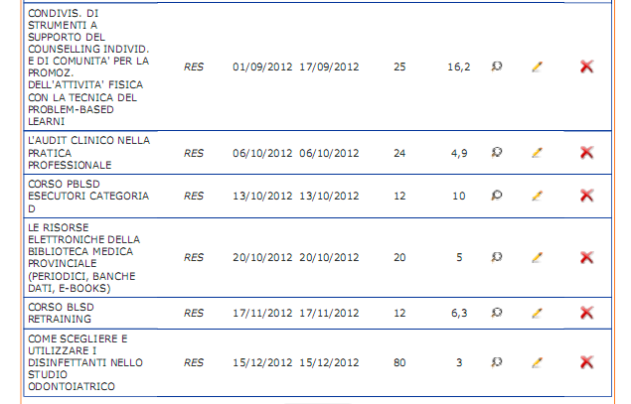
SECONDO SEMESTRE DEL PIANO FORMATIVO 2012

Slide 19
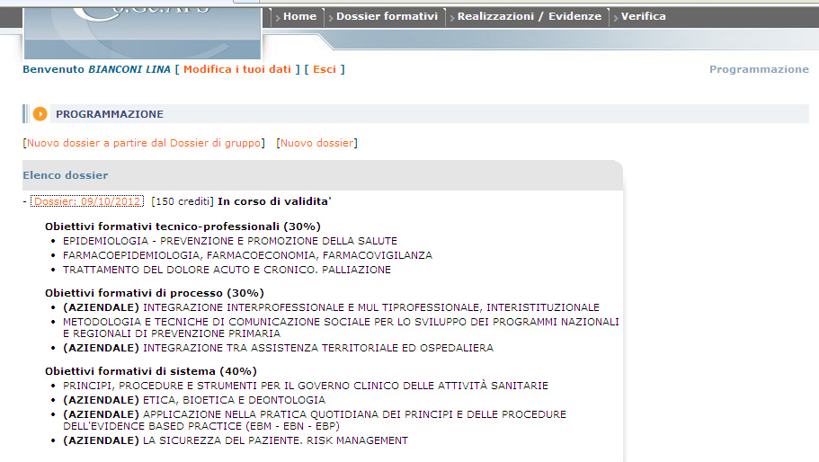

Slide 20
L’impegno degli Ordini nella certificazione della formazione

Slide 21
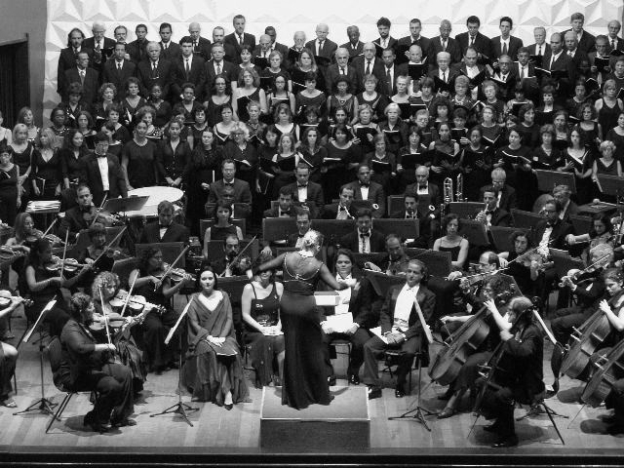
Per passare dai corsi ai “per-corsi “di formazione personalizzata: il dossier formativo “spartito” della pratica professionale

